Slide 1
格子シミュレーションによる 非自明固定点の探索
伊藤 悦子 基研→工学院大学
2008/12/20,理研シンポジウム「場と弦の理論の新展開に向けて」

Slide 2
Collaborators
Numerical simulation was carried out on the vector supercomputer NEC SX-8
in YITP, Kyoto University
and RCNP, Osaka University
Erek Bilgici a
Antonino Flachi b
Masafumi Kurachi c
C. –J. David Lin d
Hideo Matsufuru e
Hiroshi Ohki b, f
Tetsuya Onogi b
Takeshi Yamazaki b
a : University of Graz
b : YITP, Kyoto University
c : Los Alamos National Laboratory
d : National Chio-Tung University, and
National Center for Theoretical Science
e : KEK
f : Department of Physics, Kyoto University

Slide 3
Large flavor QCD理論に 非自明赤外固定点が存在するか？
格子シミュレーションで非摂動論的なrunning coupling constantをみてみよう

Slide 4
動機と関連した研究

Slide 6
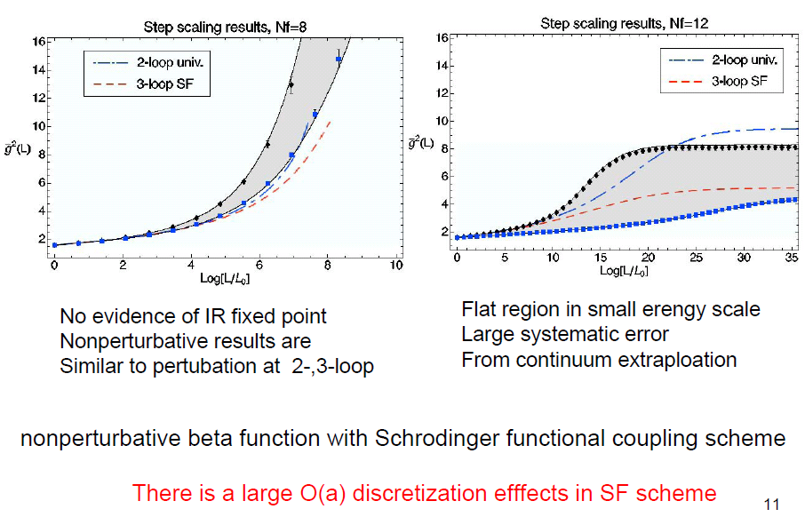

Slide 7
今日の発表の流れ(10分用)
動機と関連した研究
新しい繰り込みスキームの定義
running coupling constantをみるには？
シミュレーションのパラメータと結果
Technical steps
N_f=12 のシミュレーションの状況
先行する研究では、大きいsystematic errorが問題
（連続極限を取るときのfit関数によるエラー）
O(a/L) エラーを持たないrenormalized couplingを定義
step scalingの方法
Wilson loop scheme
Polyakov loop scheme

Slide 8
新しい繰り込みスキームの定義

Slide 9
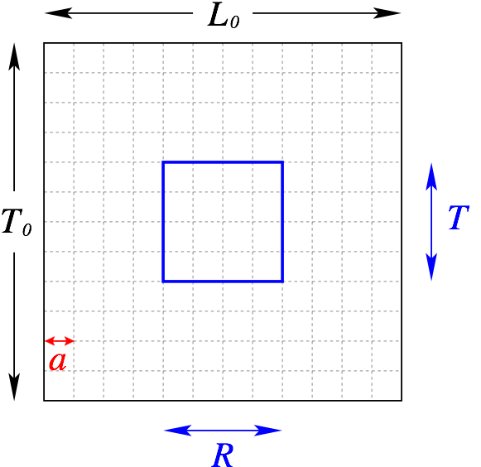
The Wilson loop
: box size (spatial)
: box size (temporal)
: size of the Wilson loop (spatial)
: size of the Wilson loop (temporal)
: lattice spacing
: bare coupling

Slide 10
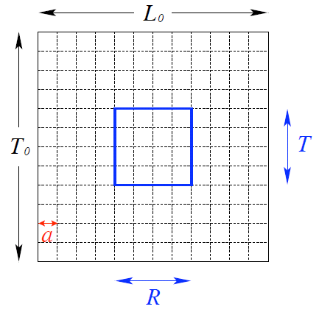
We choose the renormalization scheme:
is estimated by calculating the Creutz ratio.
No O(a/L) contribution!!
Renormalized coupling in “Wilson loop scheme”

Slide 11
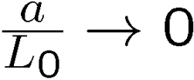
renormalized coupling
fix the free parameter in the renormalization condition
take the continuum limit
is the scale which defines the running coupling constant of step scaling
How to take the continuum limit
To take the continuum limit, we have to set the scale “ ”.
It corresponds to tuning to keep a certain input physical parameter constant.
input
output

Slide 12
シミュレーションの結果

Slide 13
明日の1時間トークで！

Slide 14
quenched QCDの場合 (fermionのloopはない)

Slide 15
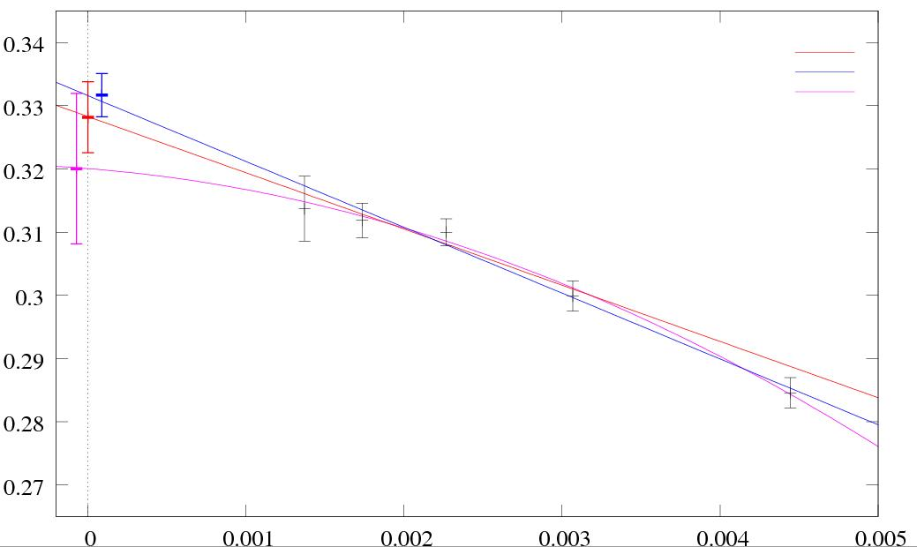
Extrapolation to the continuum limit
Data
4p linear fit
5p linear fit
5p quadratic fit
(Step1 )

Slide 16
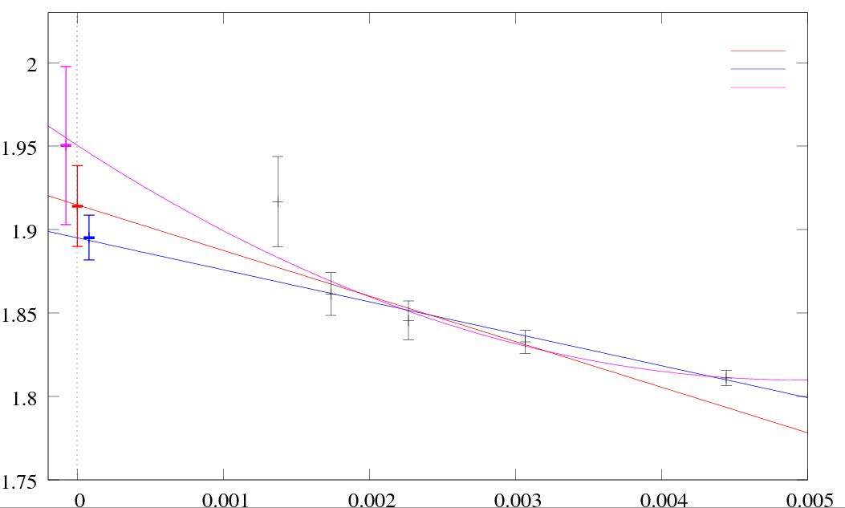
Data
4p linear fit
5p linear fit
5p quadratic fit
(Step7 )

Slide 17
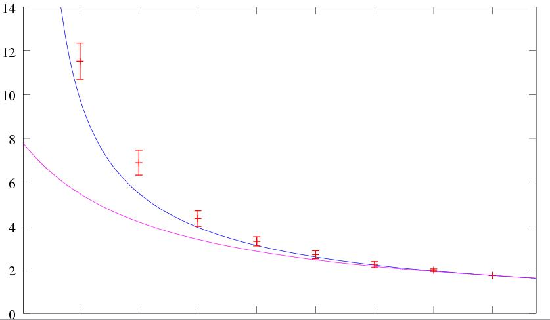
running coupling constant
Wilson scheme
2-loop
1-loop
Log (L_0/L)

Slide 18
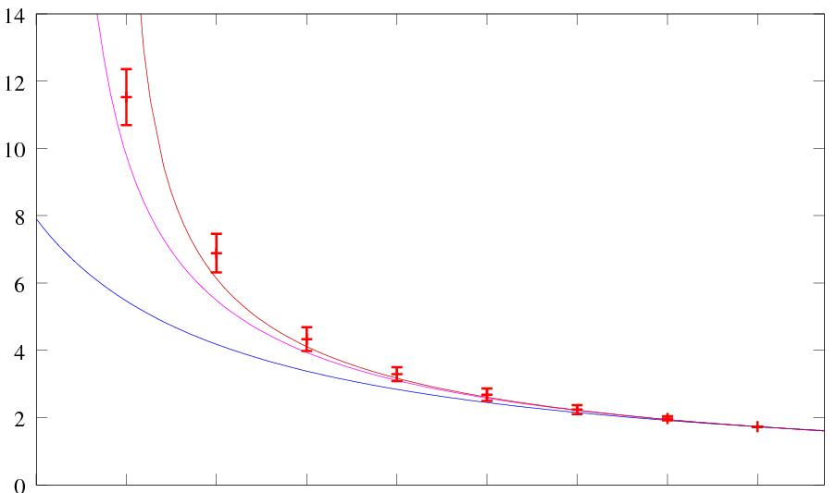
running coupling constant
Wilson scheme
3-loop (MS bar scheme)
2-loop
1-loop
Log (L_0/L)

Slide 19
quenched QCD testのまとめ
“Wilson loop scheme”を定義した。
smearingによって統計誤差が劇的に小さくなった。
smearing levelとR/Lの比の取り方を調べた。

Slide 20
発表の流れ(1時間用)
動機と関連した研究
新しい繰り込みスキームの定義
running coupling constantをみるには？
シミュレーションのパラメータと結果
Technical steps
N_f=12 のシミュレーションの状況
step scaling
Smearing 小さい統計誤差
Extrapolation to the continuum limit 小さい系統誤差
Binning シミュレーション時間の短縮

Slide 21
Wilson scheme
2-loop
1-loop
2人で１日
5人で丸3日
Log (L_0/L)

